Slide 1
2주차 실습
2019년 9월 19일

Slide 2
1. Logisim을 이용해 다음 부울식을 표현하세요.
Y = (A + B’)(A’ + B)
NOT, AND, OR게이트 만을 이용
부울식 변형 가능
2개의 입력변수 사용
각각의 변수에 대해 주석을 달아야 함

Slide 3
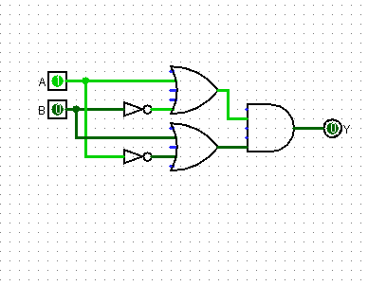
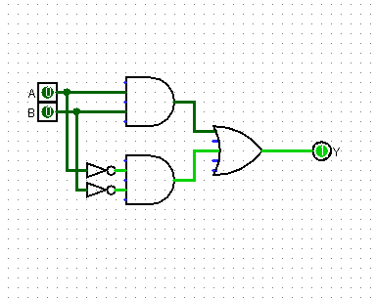
1. 모범답안
Y = (A + B’)(A’ + B)
Y = AB + A’B’

Slide 4
2. (과제) Logisim을 이용한 전가산기 제작
*참고자료*
전가산기 표현식
S = (A ^ B) ^ Cin
Cout = AB + Cin(A ^ B)
* ^ = XOR
XOR, AND, OR 게이트 만을 이용
변수는 입력 3개(입력 A, 입력 B, 자리올림수 X), 출력 2개(출력 S, 자리올림수 출력 C)로 이루어짐
각각의 변수에 대해 주석을 달아야 함

Slide 5
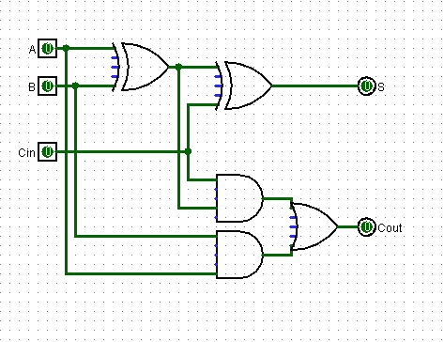
2. 모범답안

Slide 6
실습 안내
ㆍ실습 조교
- 황인호 (공학 6호관 416호 컴퓨터통신 연구실)
- email : inho0919@kangwon.ac.kr
ㆍ실습 내용
- 2~3문제로 구성 (실습시간 내 확인 : 1~2문제, 제출 : 1문제)
- 실습시간 내에 확인 받지 못한 경우 제출용 문제와 같이 제출
- 실습시간 내에 검사 : 100%
- 실습일 내에 제출(해당 주차 목요일 23시 59분 까지) : 80%
- 해당 주차 일요일까지 제출 : 50%
- 미제출 및 기간 초과 : 0%
ㆍ제출
- 스마트캠퍼스(e-루리)에 양식에 맞춰 제출 (실습시간 내 확인 시 제출x)
- 시간 내 제출하지 못할 경우 email(inho0919@kangwon.ac.kr)로 제출
- 제목 : [디지털시스템설계]실습_n주차_학번_이름
ex) [디지털시스템설계]실습_1주차_201513460_황인호

Slide 7
1-(1). Logisim을 이용해 다음 부울식을 표현하세요.
Y = AB’CD + AB’CD’ + AB’C’D + AB’C’D’
NOT, AND, OR게이트 만을 이용
부울식 변형 불가
4개의 입력변수, 1개의 출력변수 사용
각각의 변수에 대해 주석을 달아야 함

Slide 8
1-(2). Logisim을 이용한 부울식 표현
1-(1) 에서 주어진 식을 간략화해서 Logisim으로 작성
NOT, AND, OR게이트 만을 이용
부울식 간략화 필수
각각의 변수에 대해 주석을 달아야 함
Ex1) Y1 = AB + A’B
= (A + A’)B
= B
Ex2) Y2 = (A + B)A’
= AA’ + A’B
= A’B

Slide 9
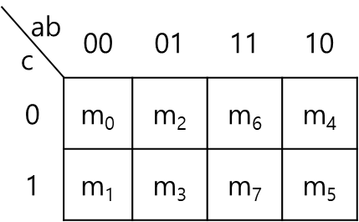
2. 카노프맵을 이용한 Logisim 회로 제작
다음식을 카노프맵을 이용해 Logisim으로 구현
Y = Σm(2, 3)
NOT, AND, OR게이트 만을 이용
3개의 입력변수, 1개의 출력변수 사용
각각의 변수에 대해 주석을 달아야 함

